Slide 1



Xác định thành phần ngữ pháp của các câu sau và khôi phục nếu thiếu
Đám người nhốn nháo lên. Tiếng reo, tiếng vỗ tay (Nam Cao)
0 1
A: Chị gặp anh ấy bao giờ?
B: Một ngày mùa xuân
0 2

Slide 2



Tiết 84:
Câu đặc biệt

Slide 3

I. Thế nào là
câu đặc biệt?

Slide 4



1. Khảo sát, phân tích ngữ liệu
Ôi em Thủy! Tiếng kêu sửng sốt của cô giáo làm tôi giật mình.
Câu được in đậm có cấu tạo như thế nào?
A - Là một câu bình thường, có đủ CN và VN.
B - Là một câu rút ngọn, lược bỏ cả CN và VN.
C - Là một câu không thể có CN và VN.

Slide 5

→ Không có CN, VN
Ôi, em Thủy!
➔ Câu đặc biệt

Slide 6
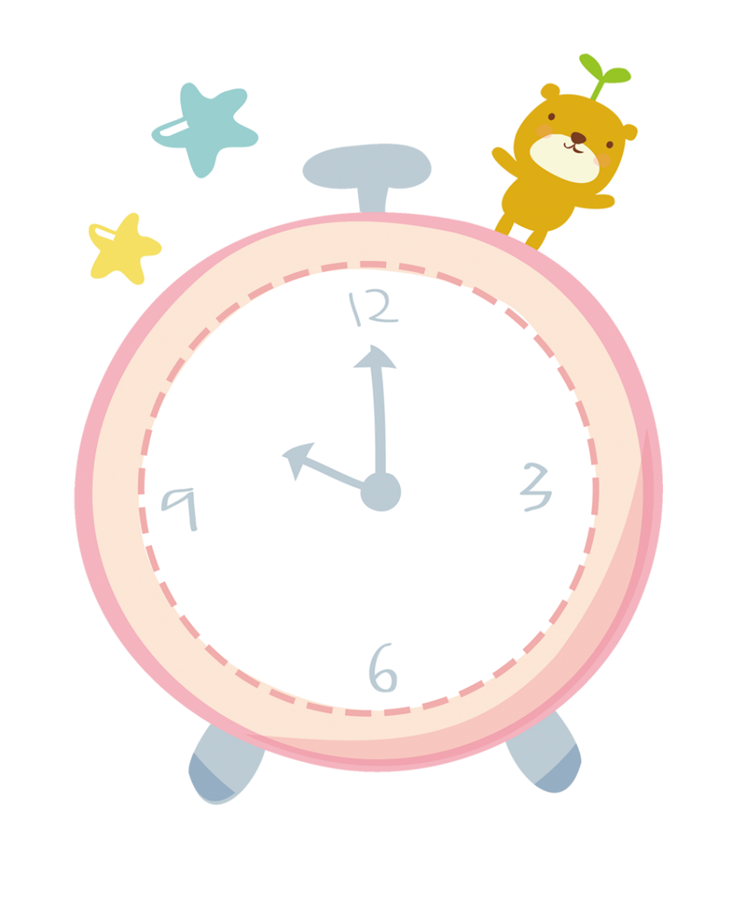

2. GHI NHỚ
Câu đặc biệt là loại câu không cấu tạo theo mô hình chủ ngữ - vị ngữ.

Slide 7

Phân biệt câu đặc biệt và câu rút gọn
Câu đặc biệt
Câu rút gọn
- Không có cấu tạo theo mô hình CN - VN
- Lược bỏ CN/ VN hoặc cả CN và VN)
VD: Ôi, em Thủy!
VD: Môn Toán
- Không thể khôi phục CN - VN
- Có thể khôi phục thành phần bị lược bỏ

Slide 8
II. Tác dụng của
câu đặc biệt
1. Khảo sát, phân tích ngữ liệu

Slide 9

PHIẾU BÀI TẬP
Tác dụng Câu đặc biệt | Bộc lộ cảm xúc | Liệt kê, thông báo về sự tồn tại của sự vật, hiện tượng | Xác định thời gian, nơi chốn | Gọi đáp
Một đêm mùa xuân. Trên dòng sông êm ả, cái đò cũ của bác Phán từ từ trôi.
Đoàn người nhốn nháo lên. Tiếng reo. Tiếng vỗ tay
“Trời ơi!”, cô giáo tái mặt và nước mắt giàn giụa.
An gào lên: Sơn! Em Sơn! Sơn ơi! Chị An ơi! Sơn đã thấy chị.

Slide 10


2.GHI NHỚ
Câu đặc biệt thường dùng để:
Xác định thời gian, nới chốn diễn ra sự việc được nói đến trong đoạn
Liệt kê, thông báo về sự tồn tại của sự vật, hiện tượng
Bộc lộ cảm xúc / Gọi đáp

Slide 11

Tìm câu đặc biệt trong VD sau và nêu tác dụng:
Bài tập nhanh
Đứng trước tổ dế, ong xanh khẽ vỗ cánh, uốn mình, giương cặp răng rộng và nhọn như đôi gọng kìm, rồi thoắt cái lao nhanh xuống hang sâu. Ba giây… Bốn giây… Năm giây… Lâu quá!
(Vũ Tú Nam)

Slide 12

Câu đặc biệt
Ba giây… Bốn giây… Năm giây… Lâu quá!
Tác dụng
Xác định thời gian
Bộc lộ cảm xúc

Slide 13
III. Luyện tập

Slide 14

TRÒ CHƠI: HÁI TÁO
GV đưa ra 5 câu hỏi tương ứng với 5 quả táo
HS chọn táo và trả lời câu hỏi có trong quả
Trả lời đúng được hái táo. Sai nhường quyền cho bạn khác
Lần lượt như vậy cho đên khi hết táo

Slide 15







TRÒ CHƠI
HÁI TÁO

Slide 16

Tìm CĐB/ CRG trong VD sau và nêu tác dụng
Tinh thần yêu nước cũng như các thứ của quý. Có khi được trưng bày trong tủ kính, trong bình pha lê, rõ ràng dễ thấy. Nhưng cũng có khi cất giấu kín đáo trong rương, trong hòm. Bổn phận của chúng ta là làm cho những của quý kín đáo ấy đều được đưa ra trưng bày. Nghĩa là phải ra sức giải thích, tuyên truyền, tổ chức, lãnh đạo, làm cho tinh thần yêu nước của tất cả mọi người đều được thực hành vào công việc yêu nước, công việc kháng chiến.
(Hồ Chí Minh)

Slide 17
Tìm CĐB/ CRG trong VD sau và nêu tác dụng
Chim sâu hỏi chiếc lá:
- Lá ơi! Hãy kể chuyện cuộc đời bạn cho tôi nghe đi!
- Bình thường lắm, chẳng có gì đáng kể đâu
(Trần Hoài Dương)

Slide 18
Tìm CĐB/ CRG trong VD sau và nêu tác dụng
Sóng ầm ầm đập vào những tảng đá lớn ven bờ. Gió biển thổi lồng lộng. Ngoài kia là ánh đèn sáng rọi của một con tàu. Một hồi còi.
(Nguyễn Trí Huân)

Slide 19
Tìm CĐB trong VD sau và phân tích cấu tạo
a/ Trong lòng tôi, tiếng lá lao xao như không bao giờ tắt. Giá buốt quá!
b/ Cây tre Việt Nam! Cây tre xanh, nhũn nhặn, ngay thẳng, thủy chung, can đảm.

Slide 20
Tìm CĐB trong VD sau và phân tích cấu tạo
a/ Quái lạ! Chân mình hôm nay sao lại bên dài bên ngắn thế này.
b/ Ôi Tổ quốc! Ta yêu như máu thịt
Như mẹ cha ta, như vợ, như chồng

Slide 21

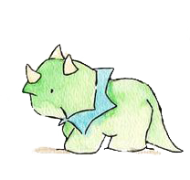
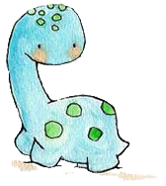
HƯỚNG DẪN TỰ HỌC
Vẽ sơ đồ tư duy hệ thống lại kiến thức bài “Từ đặc biệt”
Viết đoạn văn ngắn (khoảng 5-7 câu) tả cảnh quê hương em trong đó có một vài câu đặc biệt.
Soạn bài: Bố cục và phương pháp lập luận trong bài văn nghị luận

Slide 22
THANK YOU

